Slide 1

TRƯỜNG MẦM NON NGUYỆT QUẾ
Lĩnh vực phát triển nhận thức
NDTT: Nhận biết “Củ cà rốt, quả cà chua”
NDKH: Trò chơi “Gieo hạt”
LỚP: NHÀ TRẺ D3
Giáo viên: Nguyễn Thị Hà

Slide 2


1. Ổn định tổ chức

Slide 3

2. Nội dung: Nhận biết củ cà rốt

Slide 4
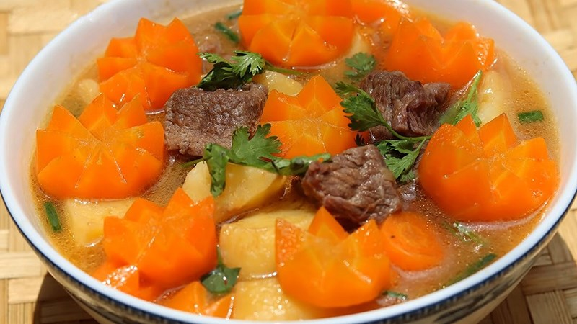
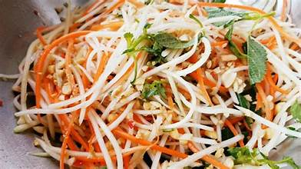
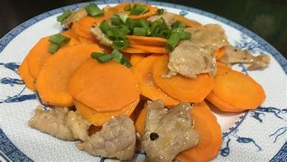
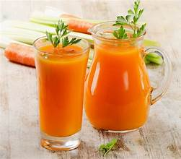

Slide 5
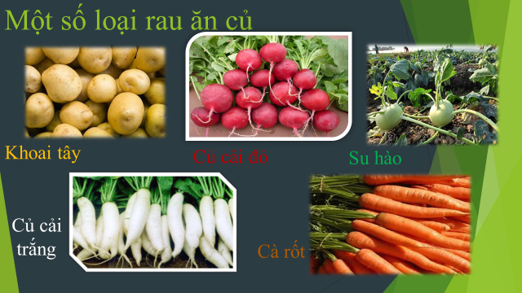

Slide 6

Nhận biết quả cà chua

Slide 7
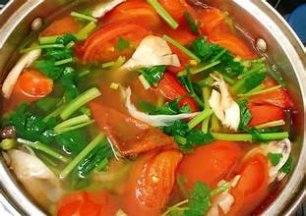
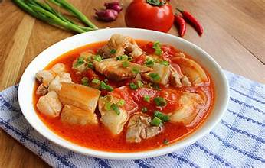
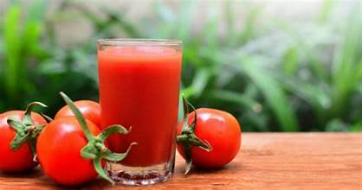

Slide 8
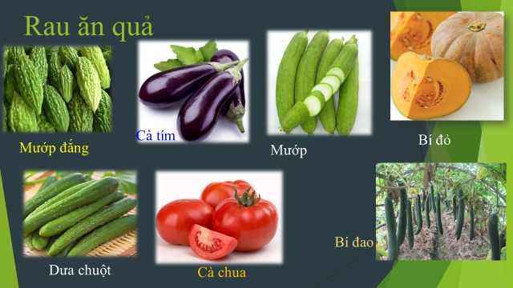

Slide 9

Trò chơi: Thi xem ai nhanh

Slide 10
Trò chơi: Vận chuyển rau

Slide 11

NDKH: Trò chơi “Gieo hạt”

